Slide 1
Seminario de Lenguajes (opción PHP) – HTML
Forms
  Los forms son usados para enviar requerimientos con datos al servidor
  Por ejemplo:
  <form name="input" action="form_action.php" method="get">
  Nombre: <input type="text" name="user">
  <input type="submit" value="Enviar">
  </form>
  Atributos de forms
    action
      (URL) Indica a dónde enviar los datos del form cuando éste es “submitido”
    method
      (get o post) Indica el método HTTP a usar cuando se envíen los datos del form
    name
      (texto) Establece el nombre del form
    target
      (_blank, _self, _parent, _top) Indica dónde se mostrara la respuesta que se reciba del servidor como resultado del submit
Fac. de Informática - Raúl Champredonde <number>
Notes:
Los elementos del documentos están mezclados con información que el navegador interpreta para determinar el formato con que debe mostrar cada elemento.

Slide 2
Seminario de Lenguajes (opción PHP) – HTML
Inputs
  Controles que permiten al usuario ingresar datos
  Atributos de inputs
    type
      text
        Nombre: <input type="text" name="nombre"><br>
        Apellido: <input type="text" name="apellido">
      password
        <input type="password" name="clave">
      file
        Seleccione un archivo: <input type="file" name="img">
      checkbox
        <input type="checkbox" name="opciones1" value="opc1"> Opción 1<br>
        <input type="checkbox" name="opciones2" value="opc2"> Opción 2
      radio
        <input type="radio" name="genero" value="hombre"> Hombre<br>
        <input type="radio" name="genero" value="mujer"> Mujer
Fac. de Informática - Raúl Champredonde <number>

Slide 3
Seminario de Lenguajes (opción PHP) – HTML
Inputs
  Atributos de inputs
    type (más)
      hidden
        <input type="hidden" name= "materia" value="PHP">
      reset
        <input type="reset">
      submit
        <input type="submit">
      button
        <input type="button" value="Click me" onclick="msg()">
      image
        <input type="image" src="submit.gif" alt="Enviar">
Fac. de Informática - Raúl Champredonde <number>

Slide 4
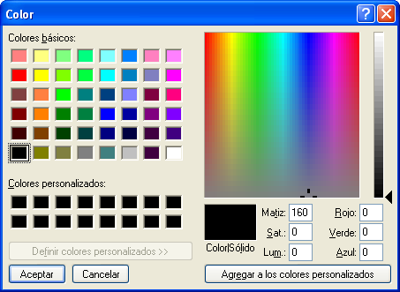
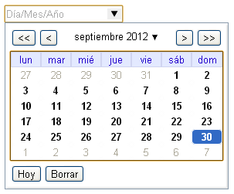
Seminario de Lenguajes (opción PHP) – HTML
Inputs
  Atributos de inputs
    type (más)
      color Seleccionar color
      date Seleccionar fecha
      datetime Seleccionar fecha y hora
      datetime-local Seleccionar fecha y hora (no time zone)
      email Ingresar email
      month Seleccionar mes y año
      number Ingresar número
      range Ingresar número por medio de un slider control
      search Ingresar un string de búsqueda
      tel Ingresar un número de teléfono
      time Ingresar una hora
      url Ingresar una URL
      week Seleccionar semana y año
Fac. de Informática - Raúl Champredonde <number>

Slide 5
Seminario de Lenguajes (opción PHP) – HTML
Inputs
  Atributos de inputs
    name (texto) Define el nombre
    value (texto) Define el valor
    maxlength (número) Indica la cantidad máxima de caracteres permitidos
    size (número) Indica el ancho (en caracteres) del input
    alt (texto) Indica un texto alternativo (sólo para tipo "image")
    src (URL) Indice la URL de la imagen (sólo para tipo "image")
    checked (checked) Indica un elemento preseleccionado (sólo para tipos "checkbox" o "radio")
    disabled (disabled) Indica que el input está deshabilitado
    accept (audio/*, video/*, image/*, MIME_type) Indica el tipo de archivos que acepta el servidor (sólo para tipo "file")
Fac. de Informática - Raúl Champredonde <number>

Slide 6
Seminario de Lenguajes (opción PHP) – HTML
Textarea
  Ingreso de texto multilínea
  Ejemplo:
    <textarea rows="4" cols="50">
    Este es un texto de varias líneas en el que cada fila puede tener hasta cincuenta caracteres.
    </textarea>
  Atributos de textarea
    name (texto) Define el nombre
    cols (número) Indica el ancho visible
    rows (número) Indica la cantidad visible de líneas
    disabled (disabled) Indica que el input está deshabilitado
    readonly (readonly) Indica que el textarea es de sólo lectura
Fac. de Informática - Raúl Champredonde <number>

Slide 7
Seminario de Lenguajes (opción PHP) – HTML
Select
  Lista desplegable
  Ejemplo:
    <select>
    <option value="volvo">Volvo</option>
    <option value="saab">Saab</option>
    <option value="mercedes">Mercedes</option>
    <option value="audi">Audi</option>
    </select>
  Atributos de select
    name (texto) Define el nombre
    size (número) Cantidad de opciones visibles en la lista desplegable
    disabled (disabled) Indica que el select está deshabilitado
    multiple (multiple) Indica que se pueden seleccionar más de una opción
Fac. de Informática - Raúl Champredonde <number>

Slide 8
Seminario de Lenguajes (opción PHP) – HTML
Select / option
  Ejemplo:
    <select>
    <option value="volvo">Volvo</option>
    <option value="saab">Saab</option>
    <option value="mercedes">Mercedes</option>
    <option value="audi">Audi</option>
    </select>
  Atributos de option
    value (texto) Define el valor a ser enviado al servidor
    selected (selected) Indica que la opción es preseleccionada
    disabled (disabled) Indica que la opción está deshabilitado
    label (texto) Define un rótulo breve para una opción (se muestra este label en la lista)
Fac. de Informática - Raúl Champredonde <number>

Slide 9
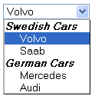
Seminario de Lenguajes (opción PHP) – HTML
Select / optgroup
  Agrupa opciones relacionadas de un select
  Ejemplo:
    <select>
    <optgroup label="Swedish Cars">
    <option value="volvo">Volvo</option>
    <option value="saab">Saab</option>
    </optgroup>
    <optgroup label="German Cars">
    <option value="mercedes">Mercedes</option>
    <option value="audi">Audi</option>
    </optgroup>
    </select>
  Atributos de option
    disabled (disabled) Indica que el grupo de opciones está deshabilitado
    label (texto) Define un rótulo para un grupo de opciones
Fac. de Informática - Raúl Champredonde <number>

Slide 10
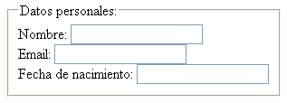
Seminario de Lenguajes (opción PHP) – HTML
Fieldset
  Agrupa elementos relacionados de un form
  Ejemplo:
    <form>
    <fieldset>
    <legend>Datos personales:</legend>
    Nombre: <input type="text"><br>
    Email: <input type="text"><br>
    Fecha de nacimiento: <input type="text">
    </fieldset>
    </form>
Fac. de Informática - Raúl Champredonde <number>

Slide 11
Seminario de Lenguajes (opción PHP) – HTML
Label
  Define un rótulo para input
  Ejemplo:
    <form action="form.php">
    <label for="hombre">Hombre</label>
    <input type="radio" name="sexo" id="hombre" value="hombre"><br>
    <label for="mujer">Mujer</label>
    <input type="radio" name="sexo" id="mujer" value="mujer"><br>
    <input type="submit" value="Enviar">
    </form>
    Para seleccionar un radio se puede clickear tanto en el radio o como en el label
Fac. de Informática - Raúl Champredonde <number>

